Slide 1

JESÚS, EL HIJO DE DIOS.
“Jesucristo es Dios Hijo, la segunda persona de la santísima Trinidad.”

Slide 2
VERSÍCULO CLAVE:
“Yo y el Padre uno somos”, Juan 10:30.
FUNDAMENTO BÍBLICO:
Juan 5:31-40; 10:22-42.

Slide 3
INTRODUCCIÓN
A muchas personas les cuesta aceptar que Jesús es quien Él dijo ser.
En los tiempos bíblicos, esta fue también la respuesta más frecuente.
La aceptación por parte nuestra es fundamental para que podemos ser seguidores de Cristo.
Puntos importantes de la lección.

Slide 4

TESTIGOS DE LA VERACIDAD DE JESÚS.
Juan 5:31-40.
1

Slide 5
Un testimonio.
  Jesús proclamó su igualdad con Dios, V.1-18.
  Jesús menciona un testimonio que va más allá de su testimonio de sí mismo, V.19-30.
  Jesús afirmó su poder para dar vida y para juzgar, V.31-32.

Slide 6
Un testimonio.
  Jesús presentó diversos testigos de lo que Él afirmaba ser.
    Citó el testimonio de su Padre, V.32,37.
    Señaló el testimonio de Juan el Bautista, V.33-35.
    Señaló las obras que el Padre le había dado a hacer, V.36.
    Por último cita las Escrituras del Antiguo Testamento, V.39.

Slide 7
Una advertencia.
  Jesús les hizo una advertencia a los que se negaban creen en Él.
    No estaban escuchando la voz de Dios, V.37.
    No creían realmente en las Escrituras, V.38-40.
    No tenían la Palabra en el corazón, V.38.
  Jesús es el único que da vida eterna a los que creen en Él, V.39.

Slide 8
  La ceguera espiritual hace que muchos se nieguen a creer en Jesús, debemos orar a fin de que sus ojos se abran a la verdad de la Palabra de Dios.

Slide 9
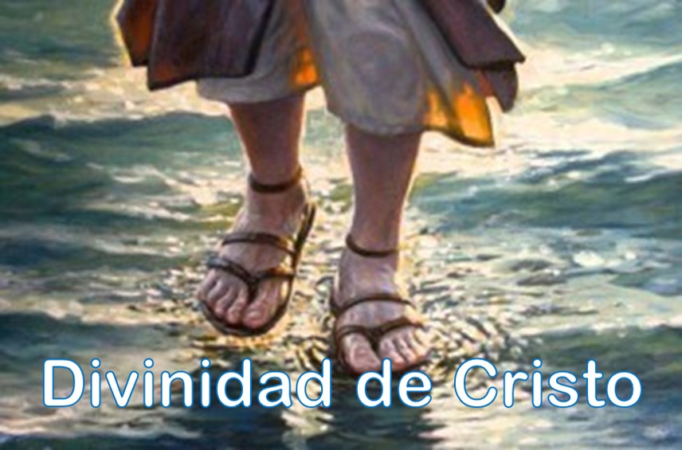
JESÚS AFIRMA SU DIVINIDAD
Juan 10:22-30.
2

Slide 10
La razón de la incredulidad.
  Porque se negaban a escuchar y a creer en Jesús, V.22-24.
  Porque los judíos querían un libertador político y no un libertador espiritual, V.25.
  Porque tenían corazones de incredulidad y querían culpar a Jesús por eso, V.25.
  Porque su misma incredulidad demostraba que no eran ovejas suyas, V.26.

Slide 11
El conoce a sus ovejas.
  Las ovejas de Cristo tienen la seguridad:
    De oír y ser guiados por su voz, V.27.
    De tener vida eterna, V.28.
    De que nuestro Padre Dios nos protege, V.29.
    De tener su confianza puesta en Jesús, quien es Dios, V.30.

Slide 12
El conoce a sus ovejas.
  Los falsos maestros usan Vrs. 28,29 para enseñar que la salvación no se pierde.
    Esto es un grave error.
    Tome la determinación de que nada pueda puede separarlo de su amor, Romanos 8:35-39.
    La clave es: “Mis ovejas oyen mi voz, y yo las conozco, y me siguen”, V.27.

Slide 13
La incredulidad hace que muchos no oigan y sigan a Jesús, debemos seguir a Jesús porque Él satisface nuestro ser, vela por nosotros y atiende nuestras necesidades.

Slide 14
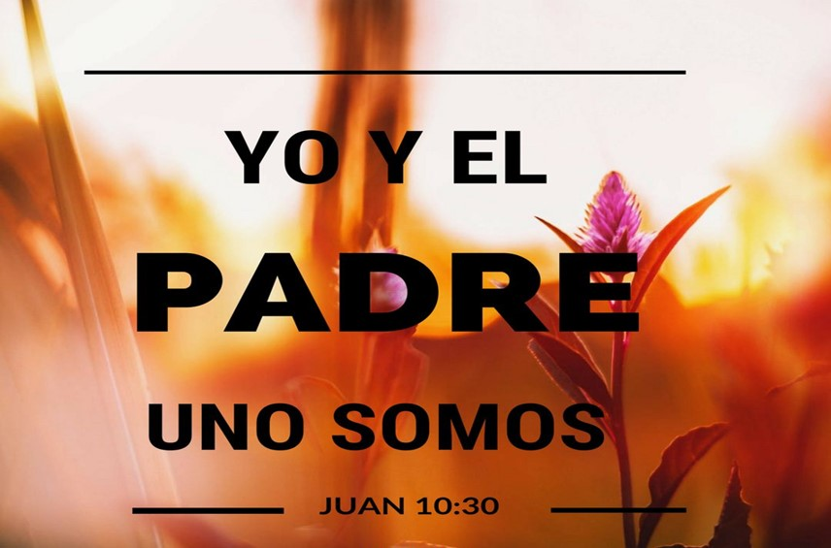
JESÚS JUSTIFICA SUS AFIRMACIONES
Juan 10:31-42.
3

Slide 15
Jesús afirma su unidad con el Padre, V.30-33.
  Los Judíos querían apedrear a Jesús por esta afirmación, V.31.
  Jesús les señaló sus obras compasivas para no ser apedreado por ellos, V.32. Véase Salmo 145:9.
  Los judíos concedieran esta afirmación de Jesús como blasfemia, V.33.

Slide 16
Jesús afirma su unidad con el Padre, V.30-33.
  Jesús refuta la acusación de blasfemia utilizando el Salmo 82.
    La palabra “dios” se aplicaba a los enviados por Dios a una misión, V.34-36.
    Esta palabra también era aplicada a los jueces, 872:6. “Elohin un plural que se traduce como “dios” o “jueces”.
    No había razón para que los judíos lo culparan de blasfemia.
    El Hijo de Dios se dio a conocer como correspondía, V.36.

Slide 17
Jesús confirma su relación con el Padre por sus obras.
  Si sus obras eran distintas al Padre no habría porque creer en Él, V.37.
  Sin embargo con sus obras confirmó su identidad como Hijo de Dios, V.38.
  Los judíos trataron nuevamente de hacerle daño, Él pudo huir, V.39.
  Jesús cruza el Jordán y muchos creen en Él, V.40-42.

Slide 18
El cristiano puede tener una relación cercana con Dios a través de Jesucristo, permitamos que Él nos cambie a través de su Palabra.

Slide 19
DISCIPULADO Y MINISTERIO EN ACCIÓN
Muchos no son capaces de aceptar que Jesucristo es Dios Hijo, la segunda persona de la Trinidad.
En cambio, el cristiano sabe que Jesús es el Hijo de Dios por las escrituras y su experiencia personal con Él.
Esto afecta positivamente la vida diaria del cristiano.
¿Es Jesús el centro mismo de su fe?
Que Dios nos de fuerza y sabiduría para superar todos los obstáculos en su andar con Jesús.

Slide 20


